Slide 1
Trường Đại Học Bách Khoa Hà Nội
----------------------------------------
LÂP TRÌNH NÂNG CAO
Đề Tài: Xây dựng một hệ thống quản lý bán hàng
Người Hướng dẫn: TS.Phạm Doãn Tĩnh
Nhóm 7: Đỗ Anh Tuấn --- 20154077
Nguyễn Thị Hải --- 20161309
Cao Đức Toản --- 20153849
Hà Mạnh Lam --- 20152097
Nguyễn Anh Tuấn --- 20154105
Hà Nội, 4/2019

Slide 2
Nội Dung
I. Thiết kế biểu đồ Use-case
II. Thiết kế cơ sở dữ liệu
III. Thiết kế giao diện
IV. Code chức năng và thực thi chương trình

Slide 3
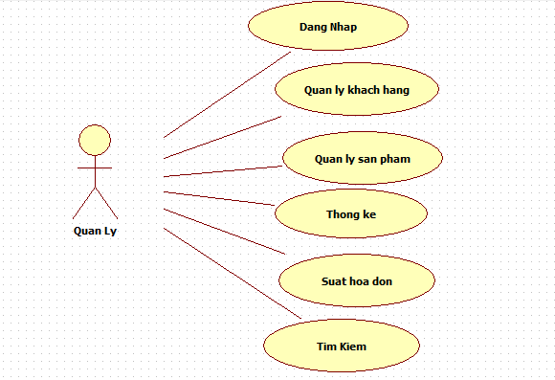
I. Thiết kế biểu đồ Use-case
1. Sơ đồ use-case tổng quan

Slide 4
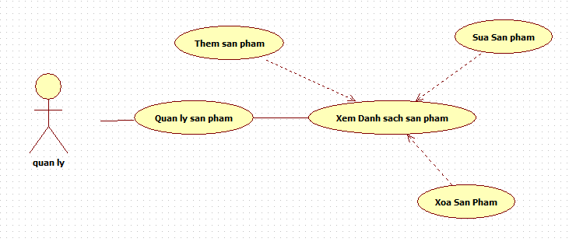
I. Thiết kế biểu đồ Use-case
2. Phân rã use-case quản lý sản phẩm

Slide 5
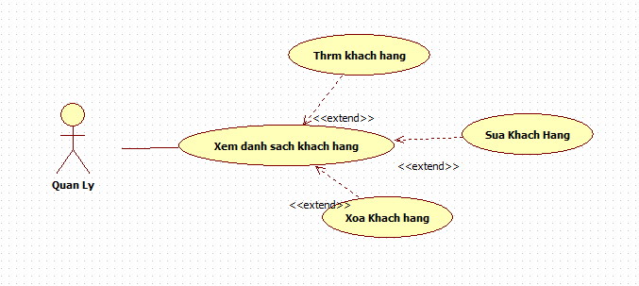
I. Thiết kế biểu đồ Use-case
2. Phân rã use-case quản lý Khách hàng

Slide 6
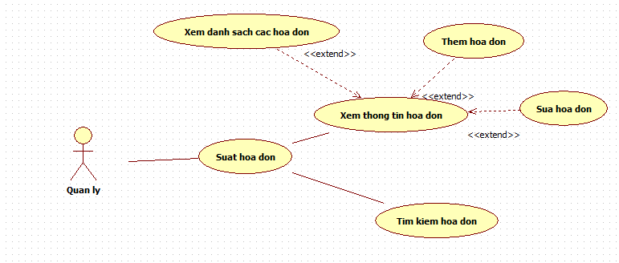
I. Thiết kế biểu đồ Use-case
2. Phân rã use-case quản lý dơn hàng

Slide 7
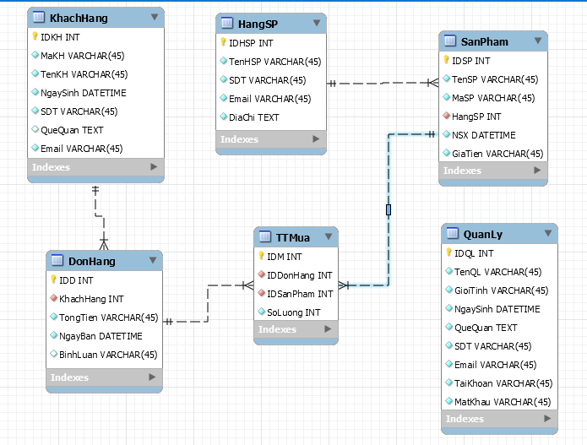
II. Thiết kế cơ sở dữ liệu

Slide 8
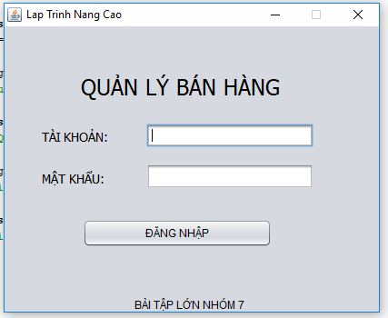
III. Thiết kế giao diện

Slide 9
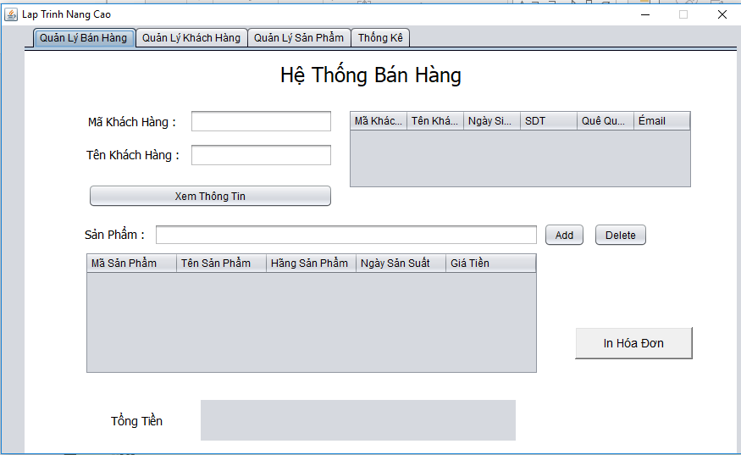
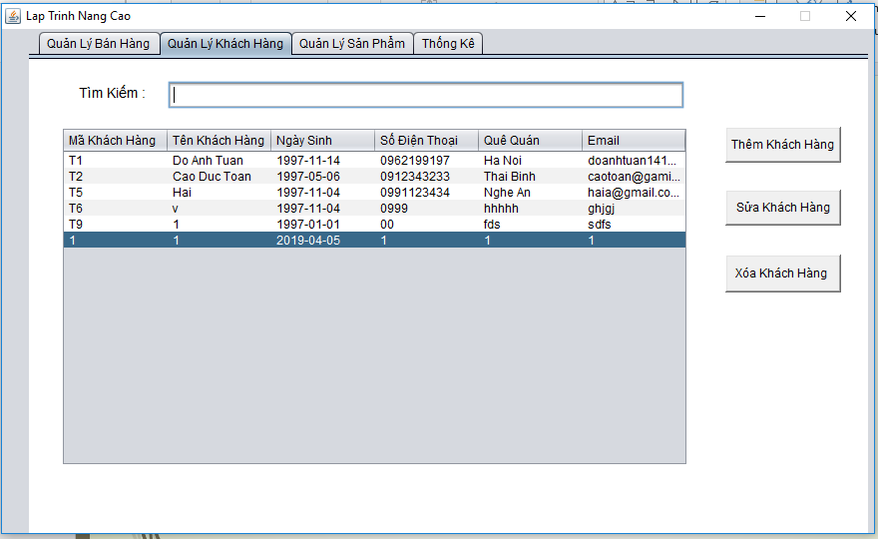
III. Thiết kế giao diện

Slide 10
III. Thiết kế giao diện

Slide 11
IV. Code chức năng và thực thi chương trình

Slide 12


